Slide 1

第二章
波粒二象性

Slide 2


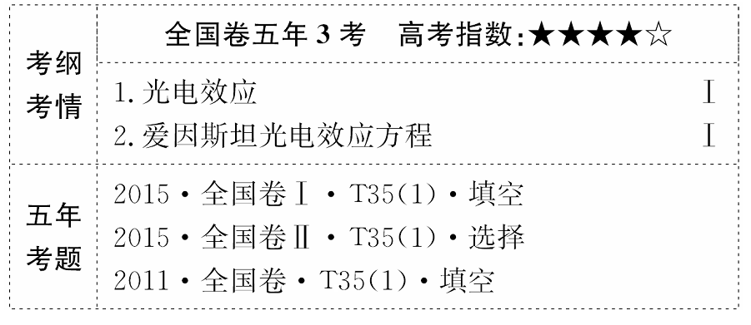

Slide 3
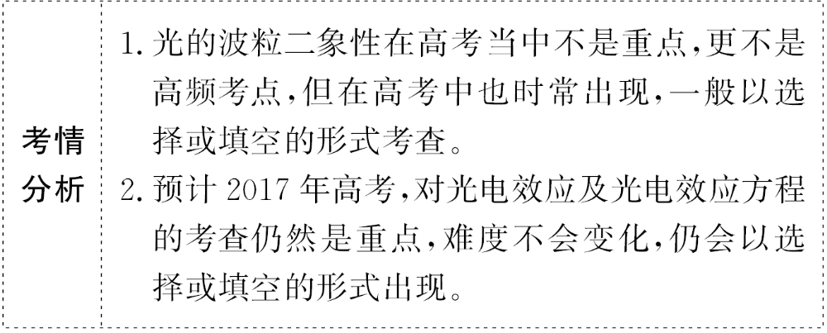

Slide 4
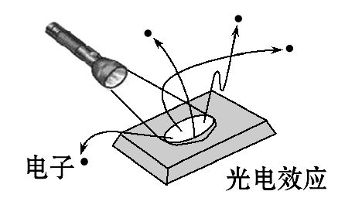
【主干回顾】教材梳理 固知识根基
知识点1 光电效应
1.光电效应现象：在光的照射下,金属中的_____从表
面逸出的现象,发射出来的电子叫_______。
电子
光电子

Slide 5
大于
2.光电效应的产生条件：入射光的频率_____金属的
_________。
3.光电效应的四个规律：
(1)每种金属都有一个极限频率,入射光的频率必须
_____截止频率或极限频率才能产生光电效应。低于
截止频率时不能发生光电效应。
极限频率
大于

Slide 6
强度
(2)光电子的最大初动能与入射光的_____无关,只随
入射光频率的增大而_____。
(3)光电效应的发生___________的,一般不超过10⁻⁹s。
(4)当入射光的频率大于极限频率时,饱和光电流的强
度与入射光的强度成_____。
增大
几乎是瞬时
正比

Slide 7
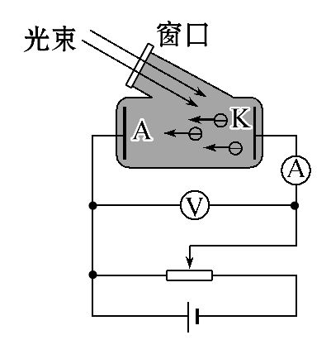
4.用光电管研究光电效应：
(1)光电效应电路图。

Slide 8
(2)光电流与饱和光电流。
①入射光强度：___________入射到金属表面单位面积
上的能量。频率一定时,_____越大,光子数越多。
②光电流：光电子在电路中形成的电流。光电流有最
大值,未达到最大值以前,其大小和_____、_____都有
关,达到最大值以后,光电流和_____成正比。
单位时间内
光强
光强
电压
光强

Slide 9
一定频率与强度
③饱和光电流：在_______________的光照射下的最
大光电流,饱和光电流不随电路中_____的增大而增大。
电压

Slide 10
知识点2 爱因斯坦光电效应方程
1.光子说：在空间传播的光是不连续的,而是一份一份
的,每一份叫作一个光的能量子,简称光子,光子的能量
ε=____。其中h=6.63×10⁻³⁴J·s。(称为普朗克常量)
2.逸出功W₀：使电子脱离某种金属所做功的_______。
hν
最小值

Slide 11
电子
3.最大初动能：发生光电效应时,金属表面上的_____
吸收光子后克服原子核的引力逸出时所具有的动能
的最大值。
4.遏止电压与截止频率：
(1)遏止电压：使光电流减小到零的反向电压U_{c}。
(2)截止频率：能使某种金属发生光电效应的_____频
率叫作该种金属的截止频率(又叫极限频率)。不同的
金属对应着不同的极限频率。
最小

Slide 12
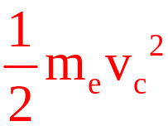
5.爱因斯坦光电效应方程：
(1)表达式：E_{k}=hν-__。
(2)物理意义：金属表面的电子吸收一个光子获得的能
量是hν,这些能量的一部分用来克服金属的________,
剩下的表现为逸出后光电子的最大初动能E_{k}= 。
W₀
逸出功W₀

Slide 13
【思维诊断】静心思考 除思维误区
(1)光电效应中的“光”指的是可见光。( )
(2)光子和光电子都是实物粒子。( )
(3)能否发生光电效应取决于光的强度。( )
(4)光电效应说明了光具有粒子性,证明光的波动说是错误的。( )
(5)光电子的最大初动能与入射光的频率有关。( )
(6)逸出功的大小与入射光无关。( )

Slide 14
提示：(1)×。光电效应中的“光”并不是特指可见光,也包括不可见光。
(2)×。光电子是指在光的照射下从金属表面逸出的电子,是实物粒子,而光子不是实物粒子。
(3)×。能否发生光电效应,不取决于光的强度,而是取决于光的频率。

Slide 15
(4)×。光电效应证明了光具有粒子性,但并不能证明光不具有波动性,实际上光既具有粒子性又具有波动性。
(5)√。光电子的最大初动能随入射光频率的增大而增大。
(6)√。逸出功的大小由金属本身决定,与入射光无关。

Slide 16
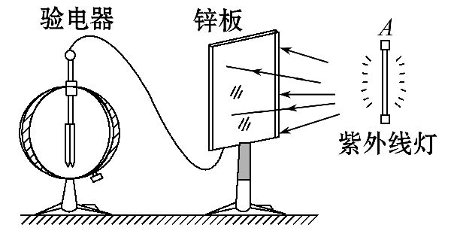
【小题快练】基础小题测基本能力
1.(多选)(光电效应现象)如图所示,用导线把验电器
与锌板相连接,当用紫外线照射锌板时,发生的现象
是( )

Slide 17
A.有光子从锌板逸出
B.有电子从锌板逸出
C.验电器指针张开一个角度
D.锌板带负电

Slide 18
【解析】选B、C。用紫外线照射锌板是能够发生光电效应的,锌板上的电子吸收紫外线的能量从锌板表面逸出,称之为光电子,故A错误、B正确;锌板与验电器相连,带有相同电性的电荷,锌板失去电子应该带正电,且失去电子越多,带正电的电荷量越多,验电器指针张角越大,故C正确、D错误。

Slide 19
2.(多选)(光电效应的条件)用频率为ν₁的单色光照射
某种金属表面,发生了光电效应现象。现改为频率为
ν₂的另一单色光照射该金属表面,下列说法正确的
是( )
A.如果ν₂>ν₁,能够发生光电效应
B.如果ν₂<ν₁,不能够发生光电效应
C.如果ν₂>ν₁,逸出光电子的最大初动能增大
D.如果ν₂>ν₁,逸出光电子的最大初动能不受影响

Slide 20
【解析】选A、C。对于确定的金属,入射光的频率必须
大于或等于某一频率ν₀时才会发生光电效应,频率ν₀
称为截止频率,如果入射光的频率低于截止频率ν₀,则
不论光强多大,照射时间多长,都不会产生光电效应,不
同的金属有不同的截止频率,所以当ν₂>ν₁时能够发
生光电效应,ν₂<ν₁时不一定能够发生光电效应,选项

Slide 21
A正确,B错误;又光电子的最大初动能随着入射光频率的增加而线性增加,所以当ν₂>ν₁时逸出光电子的最大初动能增大,选项C正确,D错误。

Slide 22
3.(对光电效应规律的理解)关于光电效应的规律,下列
说法中正确的是( )
A.只有入射光的波长大于该金属的极限波长,光电效应
才能产生
B.光电子的最大初动能跟入射光强度成正比
C.发生光电效应的反应时间一般都大于10⁻⁷s
D.发生光电效应时,单位时间内从金属内逸出的光电子
数目与入射光强度成正比

Slide 23

【解析】选D。由ε=hν=h 知,当入射光波长小于极限波长时,发生光电效应,故选项A错误;E_{k}=hν-W₀知,最大初动能由入射光频率决定,与光强度无关,故选项B错误;发生光电效应的时间一般不超过10⁻⁹s,故选项C错误。

Slide 24
4.(爱因斯坦光电效应方程)当具有5.0eV的光子射到一金属表面时,从金属表面逸出的电子具有的最大初动能为1.5eV,为了使这种金属产生光电效应,入射光子的能量必须不小于( )
A.1.5 eV B.2.5 eV C.3.5 eV D.5.0 eV
【解析】选C。根据爱因斯坦光电效应方程E_{k}=hν-W,得逸出功W=hν-E_{k}=5.0eV-1.5eV=3.5eV,由光电效应条件可知,入射光子的能量必须不小于逸出功,故C正确。

Slide 25

考点1 光电效应规律
1.对光电效应规律的解释：
对应规律 | 对规律的产生的解释
存在极限 频率ν₀ | 电子从金属表面逸出,首先必须克 服金属原子核的引力做功W₀,要使 入射光子的能量不小于W₀,对应的 频率ν₀= ,即极限频率

Slide 26
对应规律 | 对规律的产生的解释
光电子的最大初动能随着入射光频率的增大而增大,与入射光强度无关 | 电子吸收光子能量后,一部分克服阻碍作用做功,剩余部分转化为光电子的初动能,只有直接从金属表面飞出的光电子才具有最大初动能,对于确定的金属,W₀是一定的,故光电子的最大初动能只随入射光的频率增大而增大

Slide 27
对应规律 | 对规律的产生的解释
效应具有 瞬时性 | 光照射金属时,电子吸收一个光子的能量后,动能立即增大,不需要积累能量的过程
光较强时 饱和电流大 | 光较强时,包含的光子数较多,照射金属时产生的光电子较多,因而饱和电流较大

Slide 28
2.区分光电效应中的五组概念：
(1)光子与光电子：光子指光在空间传播时的每一份能量,光子不带电;光电子是金属表面受到光照射时发射出来的电子,其本质是电子。光子是光电效应的因,光电子是果。

Slide 29
(2)光电子的动能与光电子的最大初动能：光照射到金属表面时,电子吸收光子的全部能量,可能向各个方向运动,需克服原子核和其他原子的阻碍而损失一部分能量,剩余部分为光电子的初动能;只有金属表面的电子直接向外飞出时,只需克服原子核的引力做功的情况,才具有最大初动能。光电子的初动能小于等于光电子的最大初动能。

Slide 30
(3)光电流和饱和光电流：金属板飞出的光电子到达阳极,回路中便产生光电流,随着所加正向电压的增大,光电流趋于一个饱和值,这个饱和值是饱和光电流,在一定的光照条件下,饱和光电流与所加电压大小无关。
(4)入射光强度与光子能量：入射光强度指单位时间内照射到金属表面单位面积上的总能量。

Slide 31
(5)光的强度与饱和光电流：饱和光电流与入射光强度成正比的规律是对频率相同的光照射金属产生光电效应而言的,对于不同频率的光,由于每个光子的能量不同,饱和光电流与入射光强度之间没有简单的正比关系。

Slide 32
【典例1】(多选)(2014·广东高考)在光电效应实验中,用频率为ν的光照射光电管阴极,发生了光电效应,下列说法正确的是( )
A.增大入射光的强度,光电流增大
B.减小入射光的强度,光电效应现象消失
C.改用频率小于ν的光照射,一定不发生光电效应
D.改用频率大于ν的光照射,光电子的最大初动能变大

Slide 33
【解题探究】
(1)入射光的强度指的是单位时间内照射到_________
_______________。
(2)入射光强度取决于什么因素?
提示：①每个光子的能量;②单位时间内照射到单位面积上光子的个数。
(3)试写出爱因斯坦光电效应方程。
提示：E_{k}=hν-W₀。
单位面积
上光子的总能量

Slide 34

【解析】选A、D。增大入射光的强度,单位时间内照到
单位面积上的光子数增加,光电流增大,A项正确。减小
入射光的强度,只是光电流减小,光电效应现象是否消
失与光的频率有关,而与光的强度无关,B项错误。改用
频率小于ν的光照射,但只要光的频率大于极限频率
ν₀仍然可以发生光电效应,C项错误。由爱因斯坦光电
效应方程hν-W_{逸}= mv²得：光频率ν增大,而W_{逸}不变,
故光电子的最大初动能变大,D项正确。

Slide 35
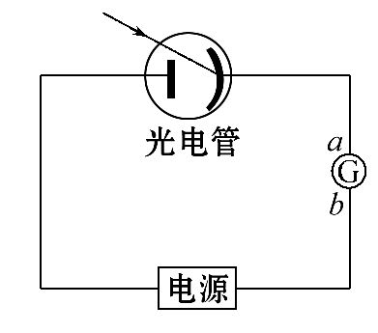
【过关题组】
1.(多选)(2016·阳江模拟)在如图所示
的实验中,发现用一定频率的A单色光照
射光电管时,电流表指针会发生偏转,而
用另一频率的B单色光照射时不发生光电效应,那么
( )

Slide 36
A.A光的频率一定等于光电管金属材料的极限频率
B.B光的频率小于A光的频率
C.用A光照射光电管时流过电流表G的电流方向是由a
向b
D.用A光照射光电管时流过电流表G的电流方向是由b
向a

Slide 37
【解析】选B、C。A单色光照射光电管时,电流表指针发生偏转,说明A光频率大于等于极限频率,B单色光照射时不发生光电效应,说明B光频率小于极限频率,故选项A错误,选项B正确;光电子从光电管逸出,由右向左,即光电流方向沿顺时针方向,电流表中电流方向由a向b,选项C正确,选项D错误。

Slide 38
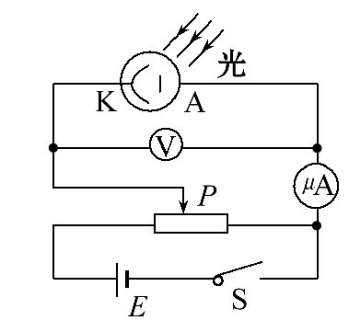
2.(2016·上饶模拟)某中学的实验小组
利用如图所示的装置研究光电效应规律,
用理想电压表和理想电流表分别测量光
电管的电压以及光电管的电流。当开关
打开时,用光子能量为2.5eV的光照射光电管的阴极K,
理想电流表有示数,闭合开关,移动滑动变阻器的触头,

Slide 39
当电压表的示数小于0.60V时,理想电流表仍有示数,当理想电流表的示数刚好为零时,电压表的示数刚好为0.60V。则阴极K的逸出功为__________,逸出的光电子的最大初动能为__________。

Slide 40
【解析】用光子能量为2.5eV的光照射时,光电子的最大初动能为E_{km},阴极材料逸出功为W₀,当反向电压达到U=0.60V以后,具有最大初动能的光电子也达不到阳极,因此eU=E_{km}
由光电效应方程得：E_{km}=hν-W₀
由以上二式得：E_{km}=0.6eV,W₀=1.9eV
所以最大初动能为0.6eV,该材料的逸出功为1.9eV。
答案：1.9eV 0.6eV

Slide 41

【加固训练】
现有a、b、c三束单色光,其波长关系为λ_{a}∶λ_{b}∶λ_{c}
=1∶2∶3。当用a光束照射某种金属板时能发生光电效
应,飞出的光电子最大动能为E_{k},若改用b光束照射该金
属板,飞出的光电子最大动能为 E_{k},当改用c光束照射
该金属板时( )

Slide 42



A.能发生光电效应,飞出的光电子最大动能为 E_{k}
B.能发生光电效应,飞出的光电子最大动能为 E_{k}
C.能发生光电效应,飞出的光电子最大动能为 E_{k}
D.由于c光束光子能量较小,该金属板不会发生光电
效应

Slide 43

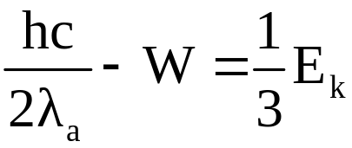
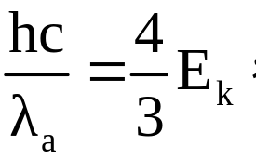
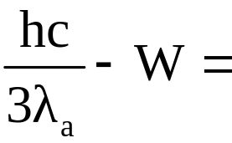
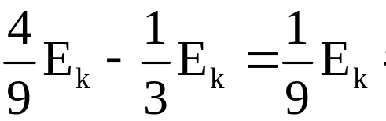
【解析】选B。对a、b、c三束光由光电效应方程有：
-W=E_{k}, ，由以上两式得
W＝ E_{k}。当改用c光束照射该金属板时
故B正确。

Slide 44
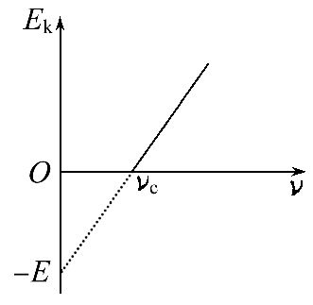
考点2 光电效应的图象分析
图象名称 | 图线形状 | 由图线直接(间接) 得到的物理量
最大初动能E_{k}与入射光频率ν的关系图线 |  | ①极限频率：图线与ν轴交点的横坐标ν_{c} ②逸出功：图线与E_{k}轴交点的纵坐标的值W₀=|-E|=E ③普朗克常量：图线的斜率k=h

Slide 45
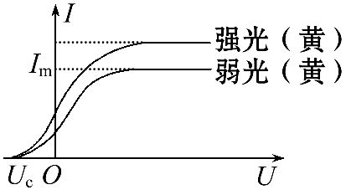
图象名称 | 图线形状 | 由图线直接(间接) 得到的物理量
颜色相同、强度不同的光,光电流与电压的关系 |  | ①遏止电压U_{c}：图线与横轴的交点 ②饱和光电流I_{m}：电流的最大值 ③最大初动能：E_{km}=eU_{c}

Slide 46
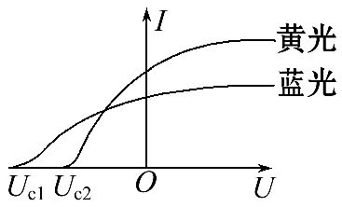
图象名称 | 图线形状 | 由图线直接(间接) 得到的物理量
颜色不同时,光电流与电压的关系 |  | ①遏止电压U_{c1}、U_{c2} ②饱和光电流 ③最大初动能E_{k1}=eU_{c1},E_{k2}=eU_{c2}

Slide 47
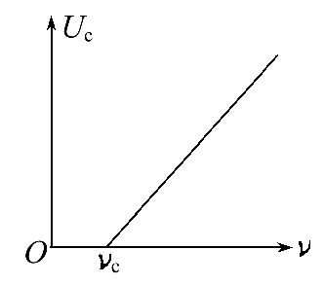
图象名称 | 图线形状 | 由图线直接(间接) 得到的物理量
遏止电压U_{c}与入射光频率ν的关系图线 |  | ①截止频率ν_{c}：图线与横轴的交点 ②遏止电压U_{c}：随入射光频率的增大而增大 ③普朗克常量h：等于图线的斜率与电子电量的乘积,即h=ke。(注：此时两极之间接反向电压)

Slide 48
【特别提醒】
(1)在E_{k}-ν图象中,图线与横轴的交点ν_{c}代表极限频率;而在U_{c}-ν图象中,图线与横轴的交点ν_{c}表示截止频率。
(2)普朗克常量记为h,是一个物理常量,用以描述量子大小。在微观世界,每一个能量子的大小等于普朗克常量与频率的乘积,即E=hν。

Slide 49
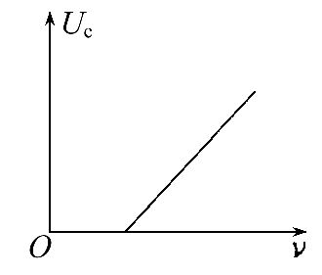
【典例2】(2015·全国卷Ⅰ)在某次光
电效应实验中,得到的遏止电压U_{c}与入
射光的频率ν的关系如图所示,若该直
线的斜率和截距分别为k和b,电子电荷量的绝对值为e,则普朗克常量可表示为____________,所用材料的逸出功可表示为__________。

Slide 50
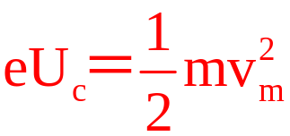
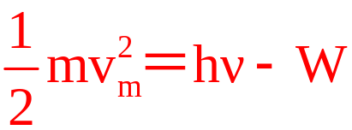
【解题探究】
(1)遏止电压是光电流减小到零时的反向电压,反向电
压等于遏止电压时,有：____________。
(2)根据光电效应方程应该有：_________________。

Slide 51
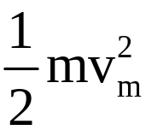
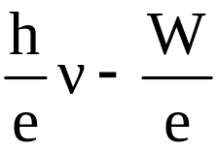
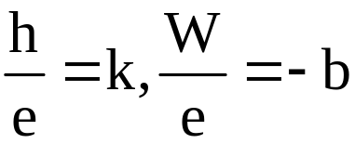
【解析】由题意可得eU_{c}= =hν-W，变形为
U_{c}= ，结合图像可知 ,所以h=ek,
W=-eb。
答案：ek -eb

Slide 52
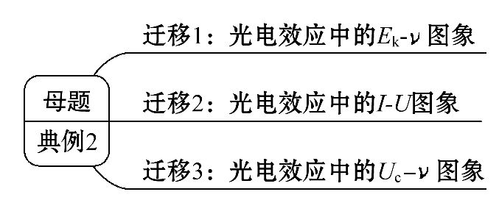
【迁移训练】

Slide 53
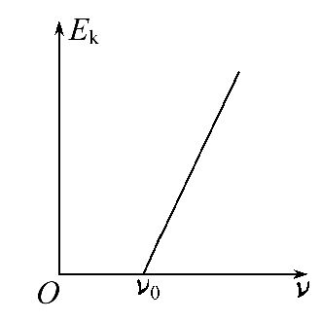
迁移1：光电效应中的E_{k}-ν图象
爱因斯坦因提出了光量子概念并成功
地解释光电效应的规律而获得1921年
诺贝尔物理学奖。某种金属逸出光电
子的最大初动能E_{k}与入射光频率ν的
关系如图所示,其中ν₀为极限频率。从图中可以确定的是( )

Slide 54
A.逸出功与ν有关
B.E_{k}与入射光强度成正比
C.当ν<ν₀时,会逸出光电子
D.图中直线的斜率与普朗克常量有关

Slide 55
【解析】选D。金属的逸出功与入射光的频率ν无关,
只与极限频率ν₀有关,选项A错误;光电子的最大初动
能与入射光强度无关,与入射光的频率和金属的逸出
功有关,选项B错误;当入射光的频率小于极限频率,
不能发生光电效应现象,选项C错误;据光电效应方程
E_{k}=hν-W₀可知,图象的斜率即为普朗克常量,选项D正
确。

Slide 56
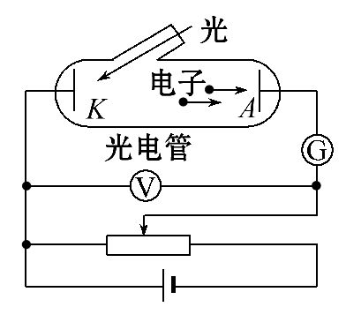
迁移2：光电效应中的I-U图象
研究光电效应规律的实验装置如图所
示,以频率为ν的光照射光电管阴极K
时,有光电子产生。由于光电管K、A
间加的是反向电压,光电子从阴极K发
射后将向阳极A做减速运动。光电流i由图中电流计G测出。反向电压U由电压表V测出,且遏止电压为U₀。在下列表示光电效应实验规律的图象中,错误的是( )

Slide 57
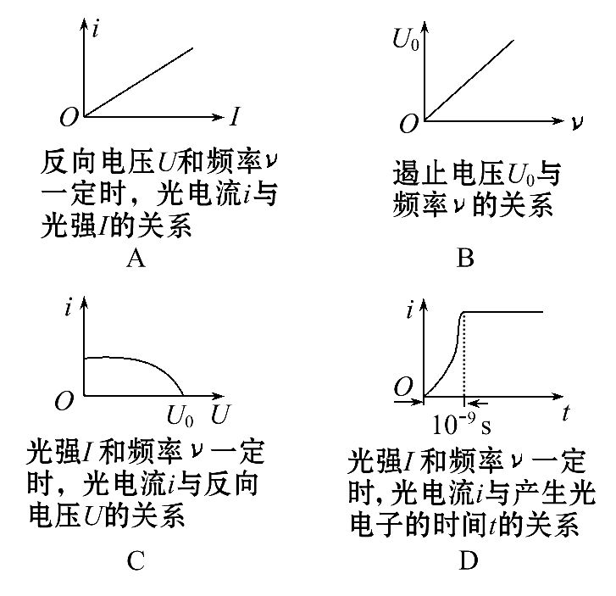

Slide 58
【解析】选B。当反向电压U和入射光频率ν一定时,光
电效应产生的光电子数与光强成正比,则单位时间内到
达阳极A的光电子数与光强也成正比,故光电流i与光强
I成正比,选项A正确;由动能定理得-eU₀=0-E_{k},又因
E_{k}=hν-W₀,所以可知遏止电压U₀与频率ν是线性关系,
但不是正比例关系,选项B错误;当光强与入射光频率一
定时,单位时间内逸出的光电子数及其最大初动能是一

Slide 59
定的,所形成的光电流强度会随反向电压的增大而减小,选项C正确;根据光电效应的瞬时性规律,可知选项D正确。

Slide 60
迁移3：光电效应中的U_{c}-ν图象
从1907年起,美国物理学家密立根开始以精湛的技术测量光电效应中几个重要的物理量。他通过如图所示的实验装置测量某金属的遏止电压U_{c}与入射光频率ν,作出U_{c}-ν的图象,由此算出普朗克常量h,并与普朗克根据黑体辐射测出的h相比较,以检验爱因斯坦方程的正确性。图中频率ν₁、ν₂,遏止电压U_{c1}、U_{c2}及电子的电荷量e均为已知,求：

Slide 61
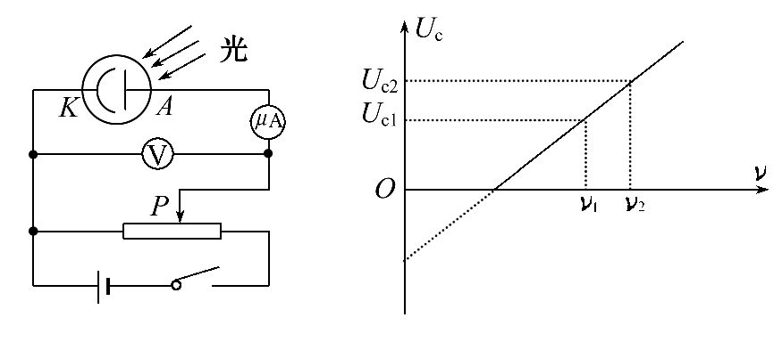
(1)普朗克常量h。
(2)该金属的截止频率ν₀。

Slide 62
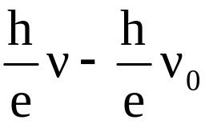
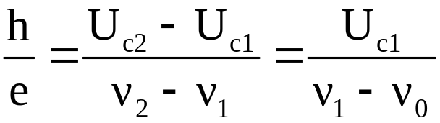
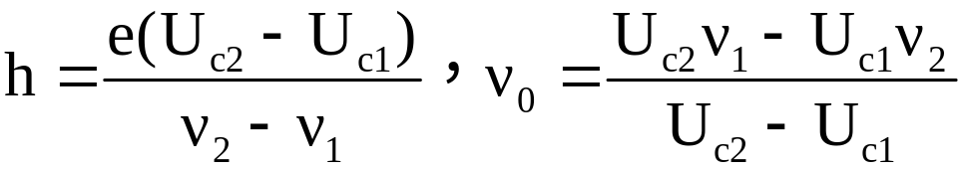
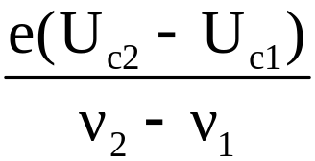
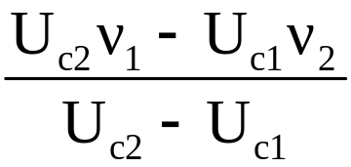
【解析】根据爱因斯坦光电效应方程E_{k}=hν-W₀及动
能定理-eU_{c}=0-E_{k}和W₀=hν₀,得U_{c}=
结合图象知k=
普朗克常量
答案：(1) (2)

Slide 63
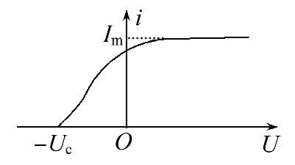
【加固训练】
1.(2016·宿迁模拟)用频率为ν的光
照射光电管阴极时,产生的光电流随
阳极与阴极间所加电压的变化规律如图所示,U_{c}为遏止电压,已知电子电荷量为-e,普朗克常量为h,求：
(1)光电子的最大初动能E_{km}。
(2)该光电管发生光电效应的极限频率ν₀。

Slide 64
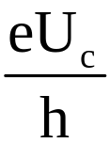
【解析】(1)E_{km}=eU_{c}
(2)由光电效应方程有E_{km}=hν-W
其中W=hν₀,解得ν₀=ν-
答案：(1)eU_{c} (2)ν-

Slide 65
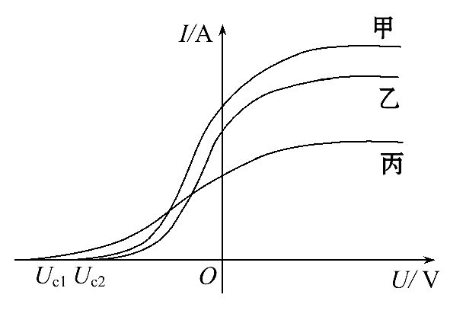
2.(1)在光电效应实验中,飞飞同学用同一光电管在不同实验条件下得到三条光电流与电压之间的关系曲线(甲光、乙光、丙光),如图所示。则可判断出( )

Slide 66
A.甲光的频率大于乙光的频率
B.乙光的波长大于丙光的波长
C.乙光对应的截止频率大于丙光的截止频率
D.甲光对应的光电子最大初动能大于丙光的光电子最大初动能

Slide 67

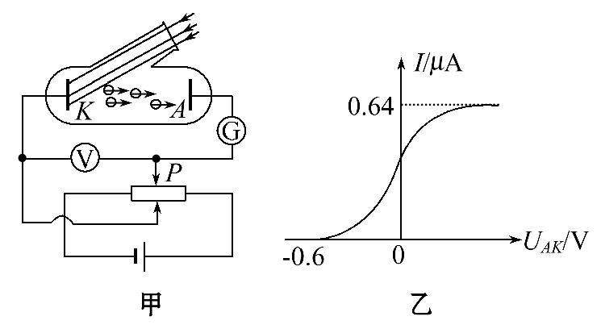
(2)如图甲所示是研究光电效应规律的光电管。用波
长λ=0.50μm的绿光照射阴极K,实验测得流过 表
电流I与AK之间电势差U_{AK}满足如图乙所示规律,h取
6.63×10⁻³⁴J·s。结合图像,求：(结果保留两位有
效数字)

Slide 68
①每秒钟阴极发射的光电子数和光电子飞出阴极K时的最大动能。
②该阴极材料的极限波长。

Slide 69
【解析】(1)选B。由图像知甲光、乙光对应的遏止电压U_{c2}相等,且小于丙光对应的遏止电压U_{c1},所以甲光和乙光对应的光电子最大初动能相等且小于丙光的光电子最大初动能,故D项错误;根据爱因斯坦光电效应方程E_{k}=hν-W₀知甲光和乙光的频率相等,且小于丙光的频率,故A错误、B正确;而截止频率是由金属决定的,与入射光无关,故C错误。

Slide 70
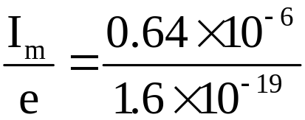
(2)①光电流达到饱和时,阴极发射的光电子全部到
达阳极A,阴极每秒钟发射的光电子的个数
n= =4.0×10¹²(个)
光电子的最大初动能为：
E_{km}=eU₀=1.6×10⁻¹⁹C×0.6V=9.6×10⁻²⁰J

Slide 71
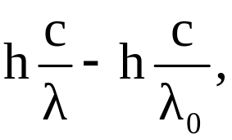
②设阴极材料的极限波长为λ₀,根据爱因斯坦光电效
应方程E_{km}=
代入数据得λ₀=0.66×10⁻⁶m
答案：(1)B (2)①4.0×10¹²个 9.6×10⁻²⁰J
②0.66×10⁻⁶m

Slide 72


